Slide 1

데이터베이스
텀프로젝트
2016112563 심종수

Slide 2
(1) 주제 선정 (2) 요구 사항 분석 (3) 데이터베이스 설계 (4) 물리적 설계 및 구현
Contents

Slide 3
(1) 주제 선정

Slide 4
과거 친구들,가족들과 함께 해외 여행 또는 국내 여행을 다니면서 여행 어플들을 많이 사용해보았다.
이 어플을 통해 다양한 관광지, 주변 음식점 등을 찾고 또 길을 찾으며 여행 계획을 세웠던 기억이 있다.
최근에는 코로나 때문에 힘들지만 나중에 기회가 되면 혼자 유럽여행을 해보는게 나의 버킷 리스트 중 하나이다.
이 여행 어플이 더 발전했으면 하는 마음으로 여행 정보 시스템에 대한 설계를 생각해보고자 한다.
(1) 주제 선정

Slide 5
(2) 요구 사항 분석
(2) - 1 서비스 이용자
(2) – 2 여행 패키지 제공자
(2) – 3 숙소 제공업체
(2) – 4 렌터카 제공업체

Slide 6
- 작업 내용:
여행 지역에 따른 관광지 정보를 찾아본다.
관광지 근처 맛집 리스트 검색
여행지 숙소를 찾아보고 예약을 한다.
여행지로 이동하는 교통편을 예매한다.
여행 지역에 렌터카를 렌트한다.
여행 패키지를 검색한 후 신청한다.
다른 회원과 친구관계를 맺을 수 있다.
-데이터 모델을 만들기 위한 조건:
여행 지역에는 국내 모든 지역이 들어가 있습니다.
-통합할 내용 정리:
관광지 이름, 여행 지역명, 음식점 이름, 숙소 이름, 렌터카 업체 이름, 교통편 정보, 여행 패키지 정보
(2) – 1
서비스 이용자
(회원)

Slide 7
- 작업 내용:
서비스 이용자에게 패키지 여행을 제공한다.
패키지 여행 신청자 관리
패키지 여행을 위한 숙소 검색 및 예약
패키지 여행을 위한 교통편 검색 및 예매
- 데이터 모델을 만들기 위한 조건:
패키지 여행에는 관광지가 하나 이상 존재합니다.
패키지 여행에는 교통편도 하나 이상 존재합니다.
여행사는 오직 하나의 숙소와 패키지 숙소 예약을 한다.
같은 이름의 여행사는 없다.
-통합할 내용 정리:
관광지 이름, 여행 지역명, 음식점 이름, 숙소 이름, 신청자 정보, 교통편 정보,여행사 정보, 여행 패키지 정보
(2) – 2
여행 패키지 제공사 (여행사)

Slide 8
- 작업 내용:
관광지 근처의 숙소 예약 서비스를 제공한다.
예약한 손님들의 수에 따라 방 배정
본인들 숙소를 예약한 여행 패키지사의 정보 관리
본인들 숙소를 예약한 손님들 정보 관리.
- 데이터 모델을 만들기 위한 조건:
같은 이름의 숙소는 없다.
오직 한 여행사에게만 숙소를 고정적으로 제공한다.
-통합할 내용 정리:
손님들의 번호, 인원수, 이름 등의 정보, 숙소의 위치(지역명), 방을 예약한 여행 패키지사의 정보
(2) – 3
숙소 제공자

Slide 9
- 작업 내용:
여행 지역 내의 렌트카 서비스 이용자에게 제공
자동차를 렌트한 손님들의 정보 관리.
- 데이터 모델을 만들기 위한 조건:
같은 이름의 렌터카 업체는 없다.
-통합할 내용 정리:
렌터카의 위치(지역명), 렌트한 손님들의 나이,이름, 운전면허 종류, 전화번호
(2) – 4
렌터카 제공업체

Slide 10
(3) 데이터베이스 설계
(3) - 1 개념적,논리적 설계
(3)- 2 물리적 설계

Slide 11
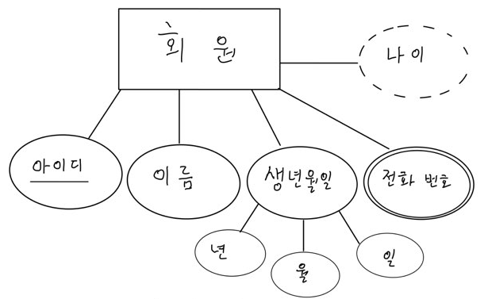
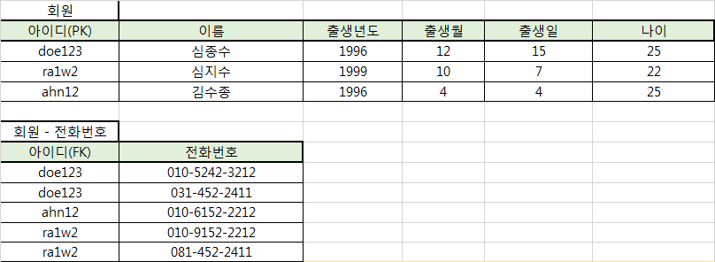
1. 회원 개체
(3) – 1
개념적,논리적 설계
(E-R 다이어그램,
릴레이션스키마)
전화번호라는 다중 값 속성을 회원-전화번호라는 독립적인 릴레이션으로 변환

Slide 12
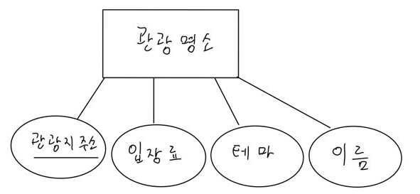
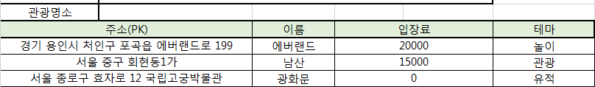
2. 관광명소 개체
(3) – 1
개념적,논리적 설계
(E-R 다이어그램,
릴레이션스키마)

Slide 13
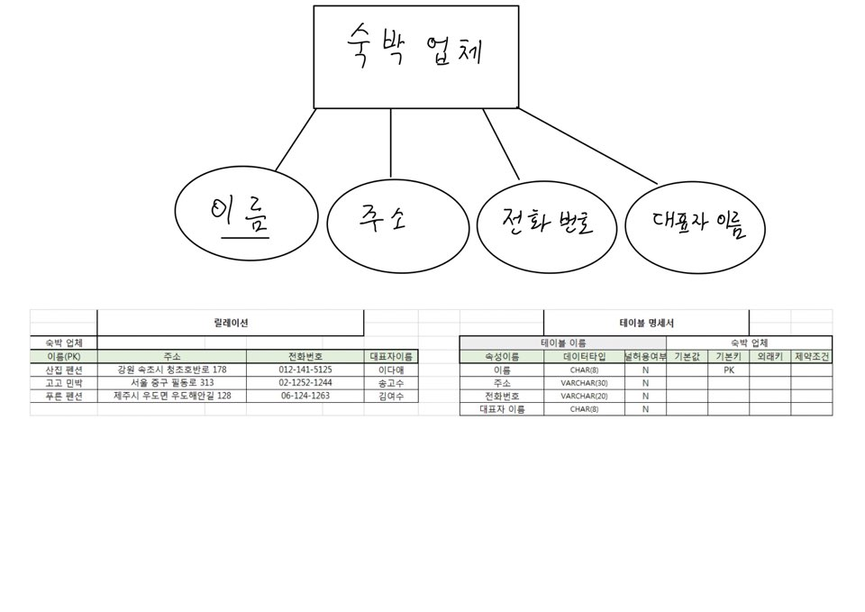
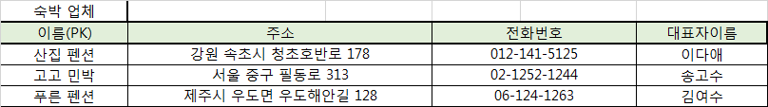
3. 숙박업체 개체
(3) – 1
개념적,논리적 설계
(E-R 다이어그램,
릴레이션스키마)

Slide 14
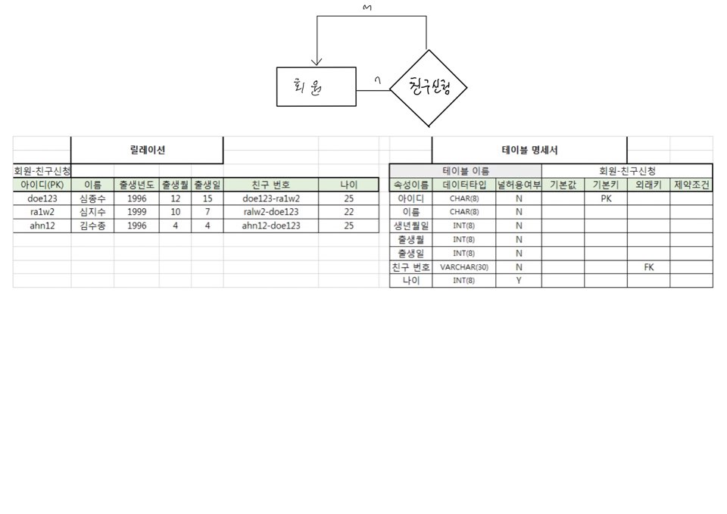
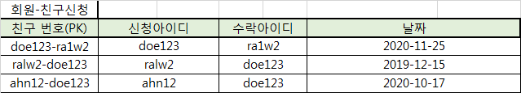
4. 회원과 회원
사이의 순환관계
(3) – 1
개념적,논리적 설계
(E-R 다이어그램,
릴레이션스키마)

Slide 15
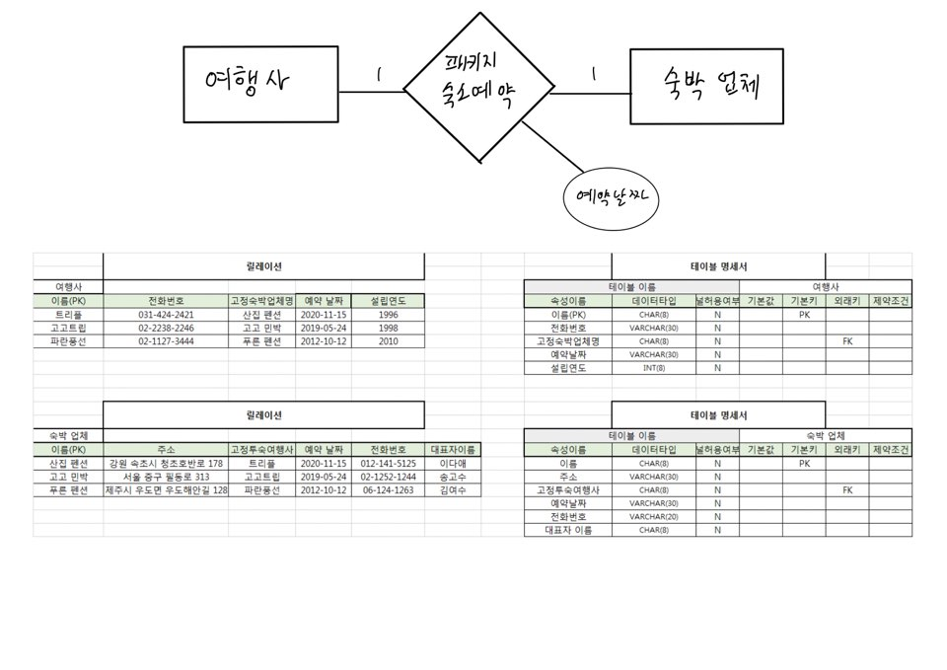
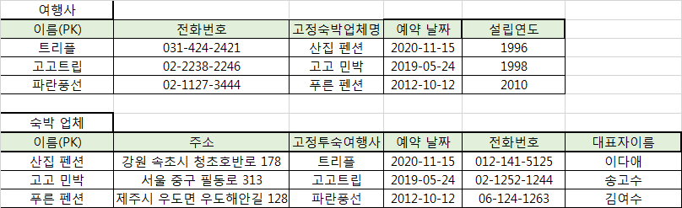
5. 여행사와 숙박업체
사이의 1:1관계
(3) – 1
개념적,논리적 설계
(E-R 다이어그램,
릴레이션스키마)
여행사 개체와 숙박업체 개체의 1:1 간계를 외래키로 표현

Slide 16
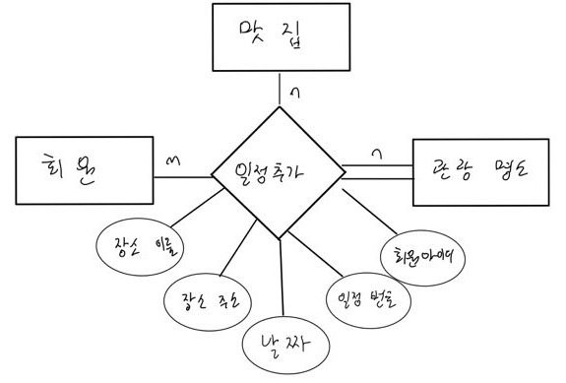
6. 회원,맛집,관광명소
사이의 삼항관계
(3) – 1
개념적,논리적 설계
(E-R 다이어그램,
릴레이션스키마)
각 개체들의 주키를 외래키로 참조하여 삼항관계 표현

Slide 17
(4) 물리적 설계 및 구현
(4) – 1 데이터베이스 생성
(4) – 2 개체,관계 테이블 생성
(4) – 3 값 삽입
(4) – 4 테이블 열 추가
(4) – 5 테이블 열 타입 변경

Slide 18
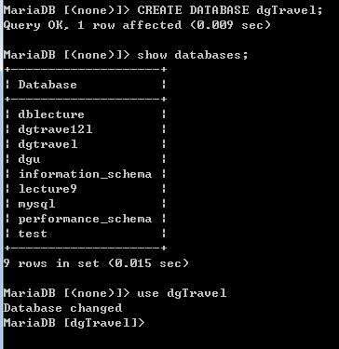
1. dgTravel 데이터베이스 생성
(4) – 1
데이터베이스 생성

Slide 19
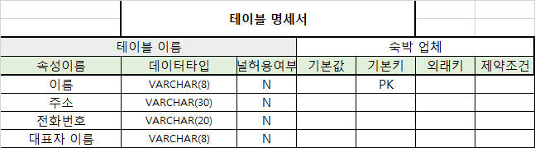
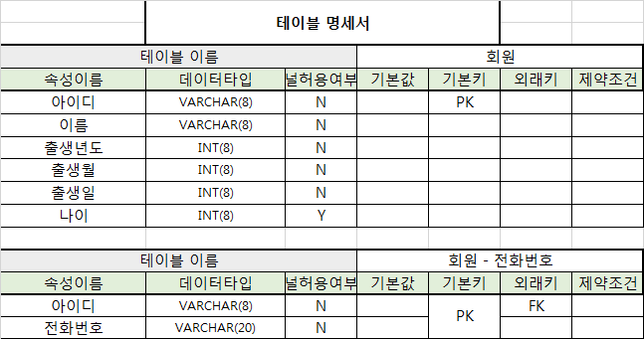
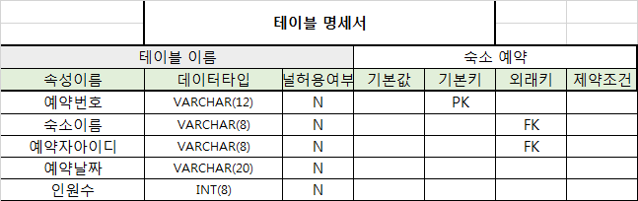
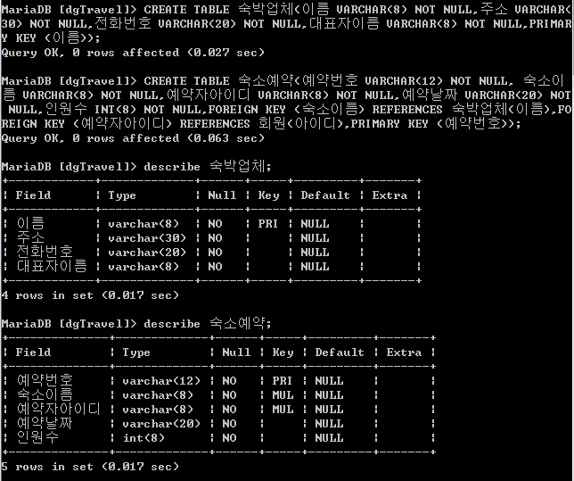
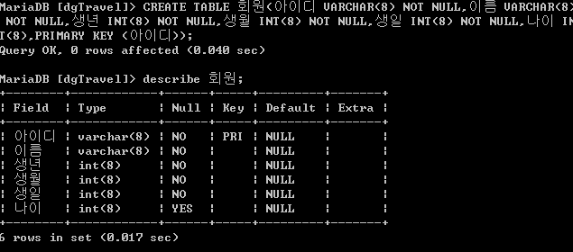
2. 개체,관계들의 테이블 명세서를 보고 테이블 생성
(4) – 2
테이블 생성

Slide 20

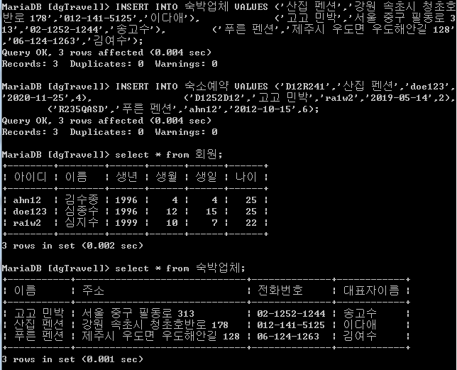
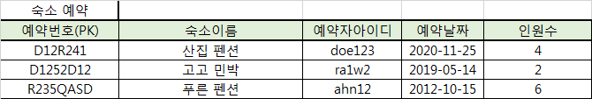
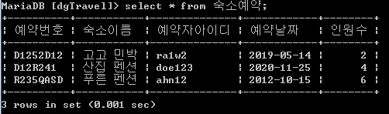
3. 개체,관계들의 릴레이션을
참고하여 테이블 생성
(4) – 3
값 삽입

Slide 21
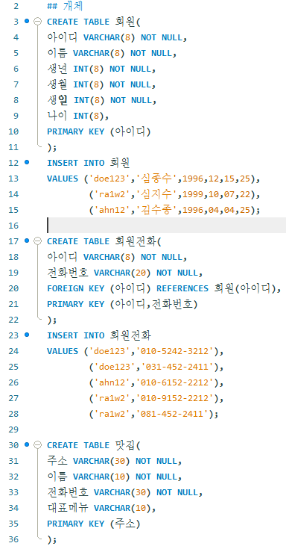
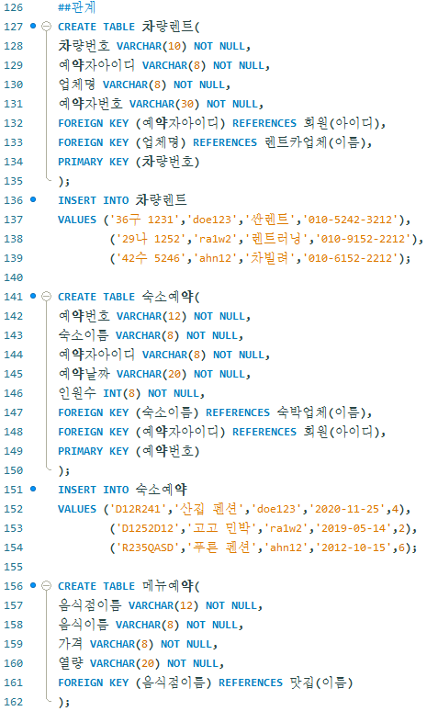
(4)데이터 베이스 구현에 사용된 SQL문 예시

Slide 22
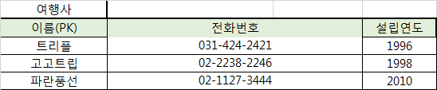
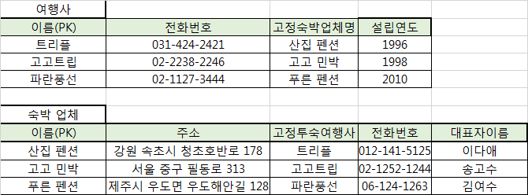
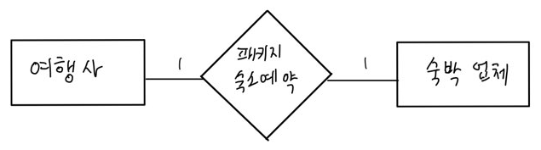
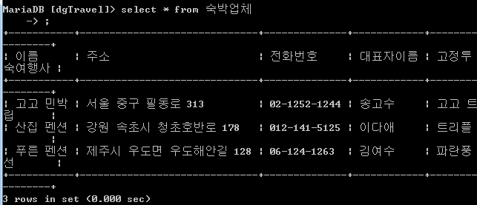
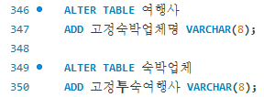
4. 기존 테이블 열 추가
(4) – 4
테이블 열
추가

Slide 23
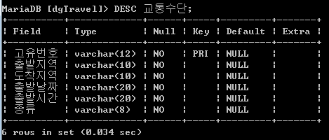

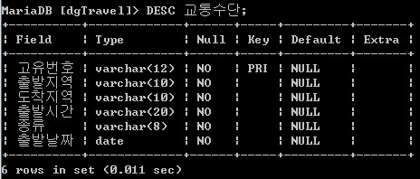
5. 기존 테이블 열 타입 변경
(4) – 5
테이블
열 타입
변경

Slide 24
(5) 사용자들의 요구 작업내용 SQL문으로 구현
(5) - 1 서비스 이용자
(5) – 2 여행 패키지 제공자
(5) – 3 숙소 제공업체
(5) – 4 렌터카 제공업체

Slide 25
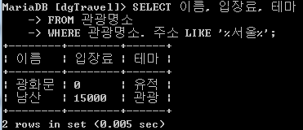
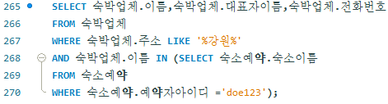

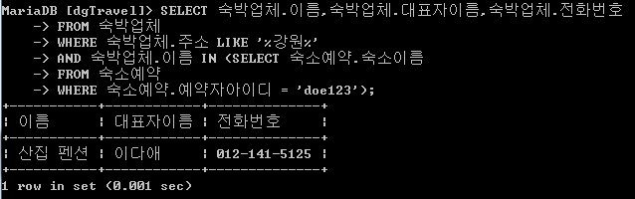
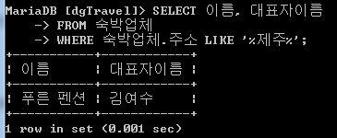


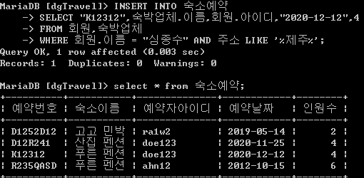

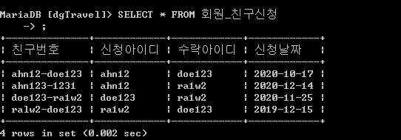
회원 심종수는 예약한 강원지역 숙소예약을 취소하기위해 숙박업체 이름과 사장님의 이름,전화번호들을 찾는다.
서울 지역에 있는 관광지의 이름, 입장료, 테마를 검색해본다.
(5) – 1
서비스 이용자
(회원)
회원 심종수는 제주 지역 숙소를 찾아본다.
회원 ahn123은 심지수 회원을 검색해 친구신청을 한다.
심종수는 제주 지역 숙소에 인원수 4명으로 숙소 예약한다.

Slide 26

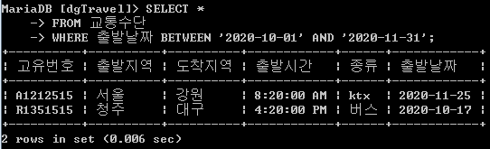
회원들은 2020년 10울부터 11월까지의 교통수단을 검색한다.
회원 ahn123은 심지수 회원을 검색해 친구신청을 한다.
(5) – 1
서비스 이용자
(회원)

Slide 27
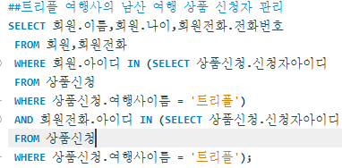
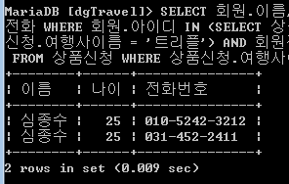
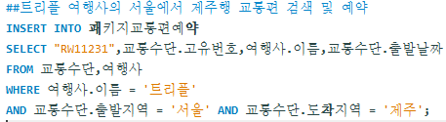
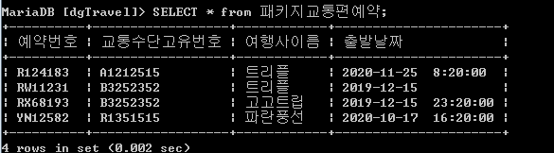
트리플 여행사의 여행 상품 신청자 관리
(5) - 2
여행 패키지 제공사 (여행사)
트리플 여행사의 서울에서 제주행 교통편 검색 및 예약

Slide 28
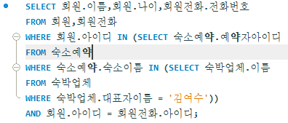
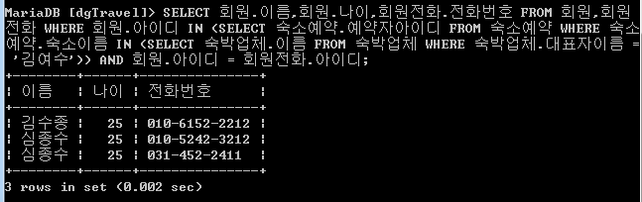
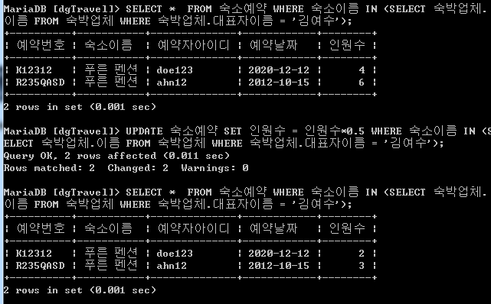
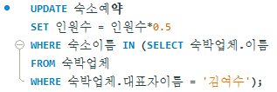
숙박업체 운영자 김여수씨는 본인 숙소에 예약한 손님들의 이름,나이,번호를 알고 싶어한다.
(5) – 3
숙소 제공자
숙박업체 운영자 김여수씨는 이번 코로나19 사태로 인한 사회적 거리두기를 위하여 예약한 손님들의 인원수의 절반의 인원만 예약을 받기로 했다.

Slide 29
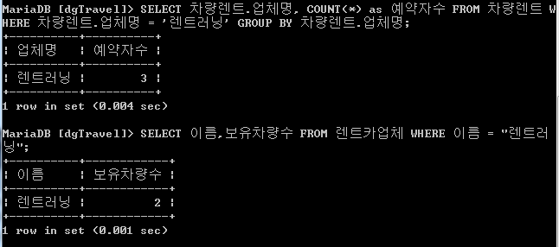
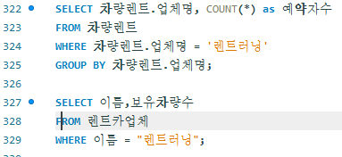
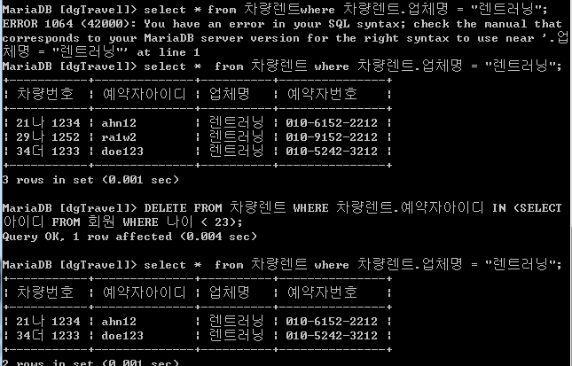
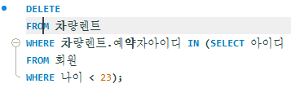
렌터카 업체 러닝렌트에서 본인들의 업체에 렌트를 예약한 고객들의 수를 알고 싶어한다.
(5) – 4
렌터카 제공업체
그리고 만약 본인들의 보유 차량수보다 예약한 고객들의 수보다 더 많으면 예약인원 중 나이가 23살 이하인 1명을 취소한다.

Slide 30
THANK YOU!
Q/A

